Slide 1
Определение стоимости важнейших видов
МТР (услуг) для ТОиР и АВР ГТД
Заместитель начальника Управления 817/2- начальник отдела 817/2/3 Департамента 817
Вадим Михайлович Султанов
4 ноября 2018 года

Slide 2
Основа нормативно-правовой базы централизованного ценообразования и поставок важнейших видов МТР (услуг)
Централизованный порядок ценообразования, организации, планирования, финансирования и контроля закупок важнейших видов МТР для нужд капитального строительства, капитального ремонта определяется Приказом от 21 июня 2002 г. №57 «Об упорядочении закупок материально-технических ресурсов для дочерних обществ и организации ОАО «Газпром», который устанавливает функции участников централизованных закупок:
- Централизованные поставщики – Агенты, (Заказчики - ДО) формируют сводный объем плановых поставок, проводят маркетинговые исследования и работу в целях снижения цен за счет конкуренции на товарных рынках,, подготавливают закупочную документацию, заключают договоры;
- Департамент 817 (В.Ю. Хатьков) определяет цены для проведения закупок важнейших видов МТР (услуг) в соответствии с Порядком, утвержденным Приказом от 07.07.2011 №166;
- Департамент 121 (М.В. Сироткин) определяет цены на МТР по закрепленной номенклатуре
2

Slide 3
Перечень важнейших видов МТР (услуг)
Материально-технические ресурсы и услуги для технического обслуживания и ремонта
1.Трубная продукция, газотурбинные двигатели для привода ГПА авиационного и судового типа,
газораспределительные станции, запорно-регулирующая аппаратура, нефтехимаппаратура.
2. Запасные узлы и детали к газоперекачивающим агрегатам (ГПА) отечественного и импортного производства, кроме крепежных, уплотнительных изделий и фильтроэлементов. Комплекты ЗИП для технического обслуживания и ремонта ГПА.
3. Секции теплообменные и другие запасные части для охладителей масла, газа и воздуха к ГПА и вспомогательному оборудованию КС, ДКС, КС ПХГ и СОГ.
4. Специализированные инструменты и монтажные приспособления для технического обслуживания и ремонта ГПА и вспомогательного оборудования КС, ДКС, КС ПХГ и СОГ.
Услуги, оказываемые для производственных нужд ПАО «Газпром», его дочерних обществ и организаций
1. Ремонт (АВР) в заводских условиях авиационных и судовых газотурбинных двигателей, турбоблоков, запорно-регулирующей арматуры (ЗРА) и их узлов.
2. Внутритрубная диагностика магистральных газопроводов и технологических обвязок компрессорных станций.
3. Вертолетное и автомобильное обследование технического состояния ЛЧ МГ.
4. Капитальный ремонт, диагностика, сервисное обслуживание оборудования и сооружений, пусконаладочные и профилактические работы по номенклатуре Прейскуранта ОАО «Газпром» № 26-05-28.
5. Контроль качества и приемка на предприятиях-производителях важнейших видов МТР, а также работ (услуг).
6. Работы по перекачке газа с помощью мобильных компрессорных установок.
3

Slide 4
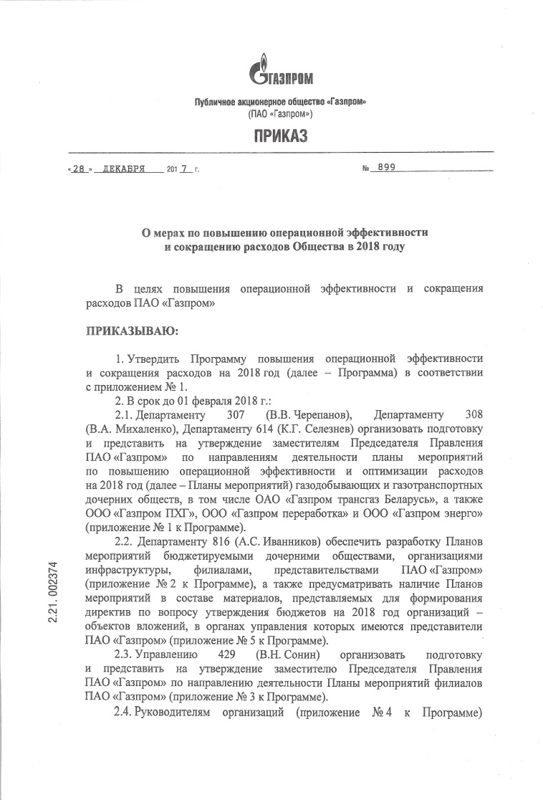
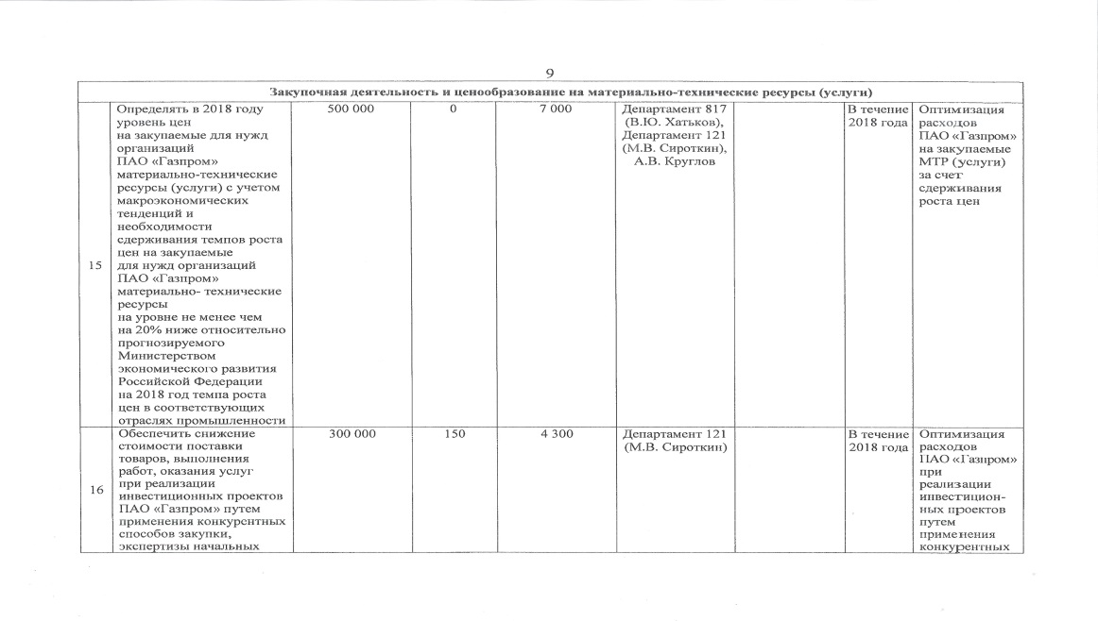
Основные направления оптимизации затрат на МТР в 2018 году
- сдерживание роста цен на закупаемые МТР на уровне, не превышающем 80% темпов роста цен производителей, прогнозируемых МЭР РФ на 2018 год относительно цен 2017 года;
- совершенствование конкурентных закупок МТР
4

Slide 5
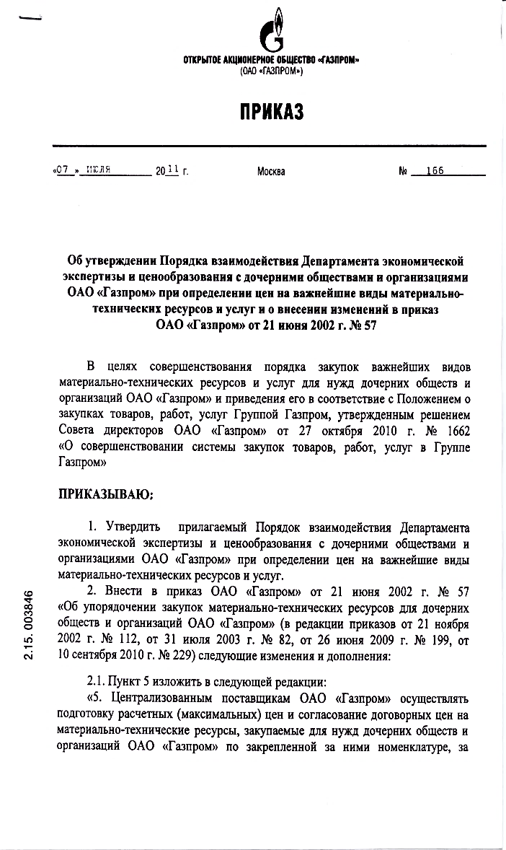
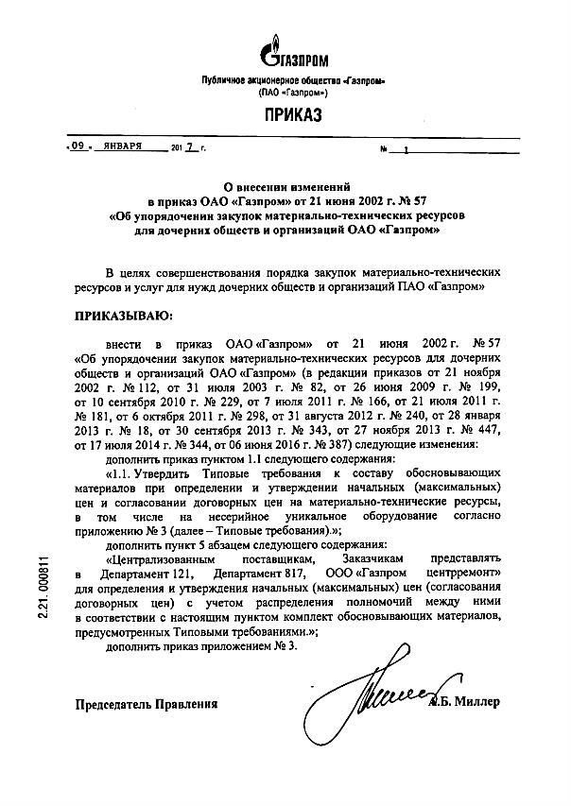
Совершенствование нормативно-правовой базы
поставок МТР
Порядок взаимодействия Департамента 817 (В.Ю. Хатьков) с дочерними обществами и организациями ОАО «Газпром» при определении цен на важнейшие виды материально-технических ресурсов и услуг, соответствующий Положению о закупках товаров, работ, услуг Группой Газпром, утвержденным решением Совета директоров (Приказ от 07 июля 2011 г. № 166)
Дополнительно утверждены Типовые требования к составу обосновывающих материалов при определении начальных (максимальных) цен на материально-технические ресурсы, в том числе на несерийное уникальное оборудование (Приказ от 09 января 2017 г. №1)
5

Slide 6
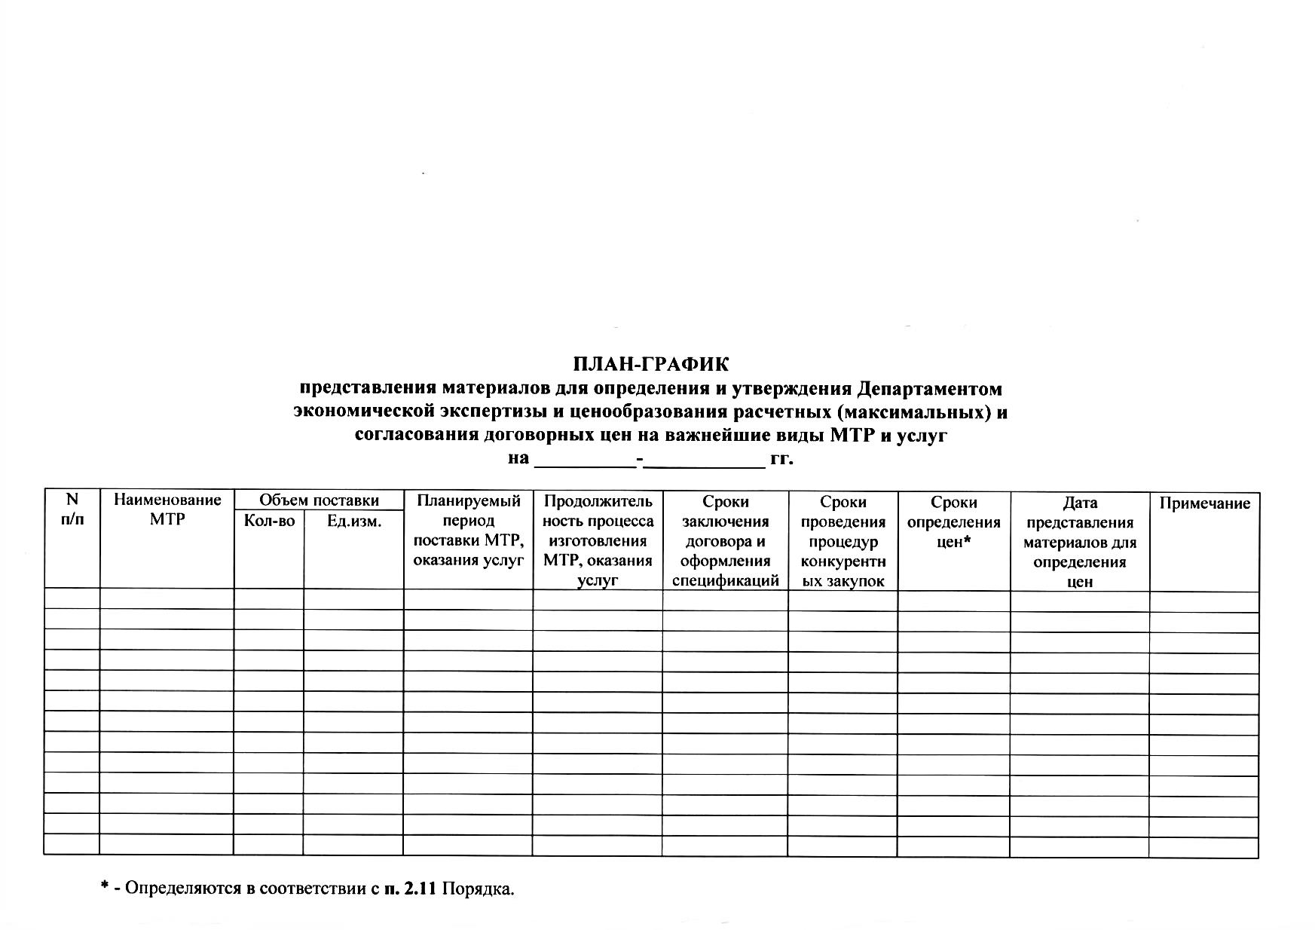
Порядок планирования работы по ценообразованию
Планирование работы по ценообразованию на важнейшие виды МТР (услуги) осуществляется в соответствии разрабатываемыми Централизованными поставщиками (Заказчиками) Планами графиками. Форма Плана-графика установлена Порядком взаимодействия Департамента 817 (В.Ю. Хатьков) с дочерними обществами и организациями ОАО «Газпром» при определении цен на важнейшие виды материально-технических ресурсов и услуг и соответствует Положению о закупках товаров, работ, услуг Группой Газпром, утвержденным решением Совета директоров (Приказ от 07 июля 2011 г. № 166)
6

Slide 7
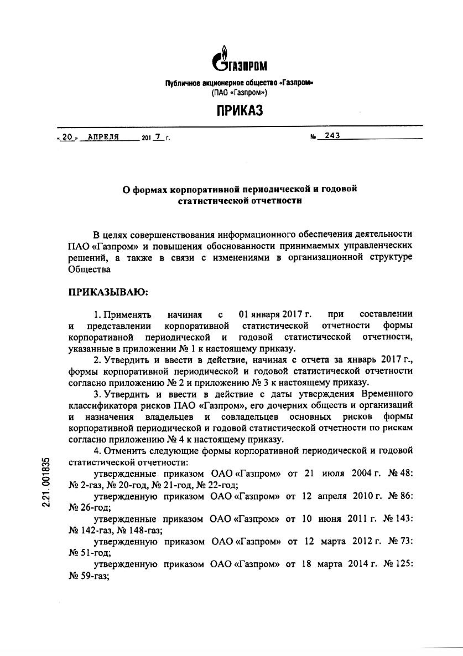
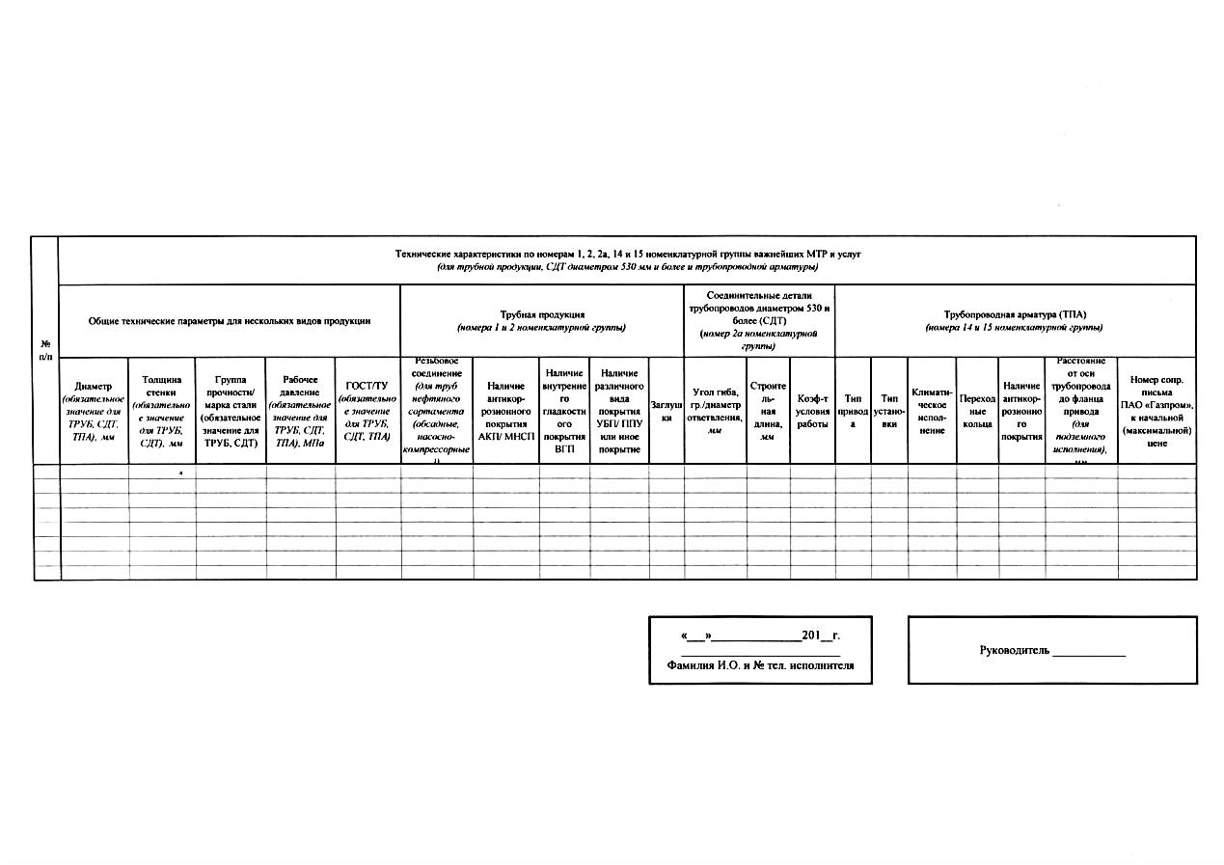
Порядок отчетности о применении цен на МТР (услуги)
- контроль за применением дочерними обществами цен на важнейшие виды МТР (услуг) ведется в рамках формы корпоративной отчётности 185-газ (ежеквартально)
7

Slide 8
Порядок работы в АСЭЗ при определении цена на МТР (услуги)
Регламентирующие документы Департамента 817 о работе ДО в АСЭЗ при подготовке документации для согласования цен на важнейшие виды МТР (услуги ):
В адрес ДО направлено руководящее письмо Исх 08/17-1325 от 24.07.2017 о требованиях к загрузке в АСЭЗ информации о закупках важнейших видов МТР (услуг):
- выделять важнейшие виды МТР (услуг) в отдельные закупки;
- закупки важнейших видов МТР (услуг) должны формироваться по номенклатурным группам и производителям МТР (услуг) в соответствии с Приложением № 3 к «Положению о порядке организации и финансирования поставок материально-технических ресурсов…», утвержденному приказом ПАО «Газпром» от 21.06.2002 № 57.
- при загрузке в АСЭЗ информации о важнейших видах МТР (услуг) необходимо руководствоваться действующими локально-нормативными актами ПАО «Газпром», в том числе приказом ПАО «Газпром» от 21.06.2002 № 57, от 07.07.2011 № 166, от 19.09.2013 №332, от 30.09.2013 №343, от 09.01.2017 №1, письмом Заместителя Председателя Правления А.В. Круглова от 18.01.2017 №08-30.
При наличии существенных несоответствий загруженной в АСЭЗ информации вышеуказанным требованиям начальные (максимальные) цены не будут определены, в связи с чем закупки важнейших видов МТР (услуг) не будут включены в План закупок. Ответственность за срыв срока поставки МТР (услуг) возлагается на Генерального директора Дочернего общества.
8

Slide 9
Изменения в схеме отчета о производственно-
хозяйственной деятельности дочерних обществ
Предложения Департамента 817 (В.Ю. Хатьков) Вн 08/17-2241 от 30.11.2017
Схема отчета о производственно-хозяйственной деятельности дочерних обществ (организаций) ПАО «Газпром» дополнительно предусматривает подготовку следующих отчетных данных:
Пункт 3.7.:
«Анализ соответствия обосновывающих материалов, направляемых в адрес Департамента 817 (В.Ю. Хатьков) для определения начальных (максимальных) и согласования договорных цен на важнейшие виды материально-технических ресурсов и услуг, требованиям ЛНА ПАО «Газпром». Таблица № 74.
№ п/п | Номенклатурная группа МТР, услуг | Закупки ВВМТР, шт. | Закупки, возвращенные для представления/ уточнения технических данных, шт. | Закупки, возвращенные для представления экономических данных, шт. | Закупки, возвращенные по прочим причинам, шт. | Закупки, по которым определена НМЦ (согласована договорная цена), шт. | Отмененные закупки, шт. | Примечание
1 | Трубы сварные больших диаметров
2 | ….
9

Slide 10
Регламент бизнес-процесса аварийно-восстановительного ремонта приводных двигателей ГПА и ЭСН
В рамках актуализации ЛНА приказом от 23.11.2018 №670 утвержден Регламент организации и финансирования аварийно-восстановительного ремонта приводных двигателей, который в том числе содержит требования к комплектам документов, представляемым на рассмотрение в ПАО «Газпром» дочерними обществами.
Регламент обязателен к применению подразделениями ПАО «Газпром» и дочерними обществами основного вида деятельности при осуществлении ремонта приводных двигателей.
10

Slide 11
Предложения Департамента 817 в проект Протокола
Дочерним обществам при принятии решений об осуществлении дорогостоящих видов ремонта, освоении новой номенклатуры МТР (услуг) для ТОиР и импортозамещении обеспечивать экономическую эффективность работ (подготовка технико-экономических расчетов) и проработку альтернативных вариантов (реконструкция, техперевооружение, ликвидация);
Дочерним обществам усилить контроль объёмов работ при выполнении аварийно-восстановительного ремонта приводных двигателей ГПА и ЭСН, с учетом необходимости минимизации сопутствующих работ, вести претензионную работу, обеспечить оперативность и эффективность на всех этапах бизнес-процесса;
Направить для руководства в работе в ДО, ОАО «СОГАЗ» и СРП утвержденный Регламент организации и финансирования аварийно-восстановительного ремонта приводных двигателей;
Производственным структурным подразделениям организовать контроль за бизнес-процессом дочерних обществ по организации аварийно-восстановительного ремонта приводных двигателей ГПА и ЭСН и ведением претензионной работы;
Структурным подразделениям и дочерним обществам продолжить работу по совершенствованию процессов планирования и материально-технического обеспечения работ по ТОиР с учетом действующего порядка планирования, ценообразования и организации закупок в АСЭЗ, а также контроля исполнения требований ЛНА на всех этапах организации работ по ТОиР;
Дочерним обществам заблаговременно готовить Перечни закупаемых МТР (услуг) на плановый период для современной загрузки в АСЭЗ закупок важнейших видов МТР (услуг) и определения Департаментом 817 (В.Ю. Хатьков) начальных (максимальных) цен на важнейшие виды МТР (услуг).
11

Slide 12
Спасибо за внимание!

